Slide 1

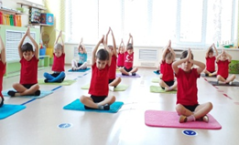
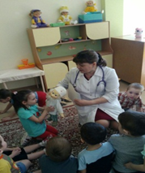
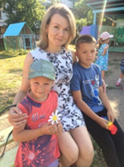
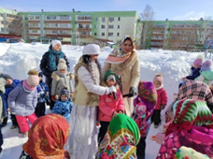
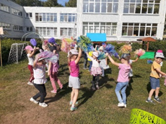
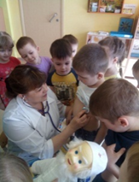
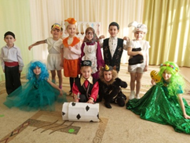
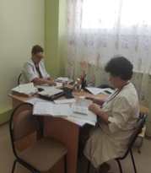
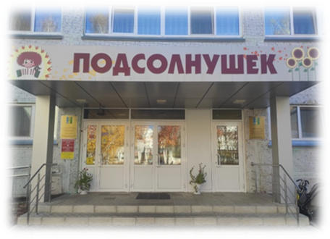
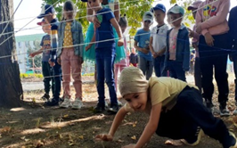
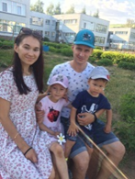

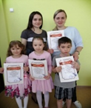

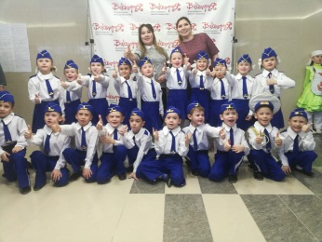
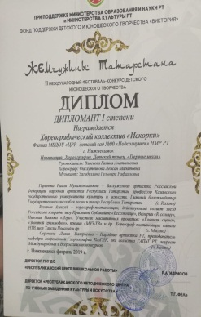
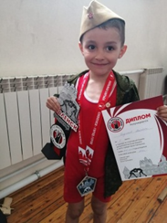
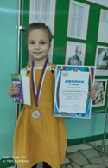
Растим детей здоровыми!
Дети + родители + сотрудники детского сада = одна команда!
ДОБРО ПОЖАЛОВАТЬ!
Каждый день для Вас
раскрывает свои двери
добрый и радостный,
шумный и озорной,
большой уютный детский сад
«ПОДСОЛНУШЕК»
Наши победы!
Ждем Вас по адресу:
423579
Республика Татарстан
город Нижнекамск,
улица Менделеева, 3А
(88555) 41-25-34
Режим работы филиала:
понедельник – пятница
6.00 - 18.00
Заведующий:
Муртазина Гульназ Загфаровна
Старший воспитатель:
Иванова Римма Александровна
Читайте о нас
на страницах VК, instagram,
сайте edu.tatar.ru
ДЕТИ,ВОСПИТЫВАЮЩИЕСЯ В НАШЕМ САДУ,
СЧАСТЛИВЫЕ ДЕТИ!

Slide 2

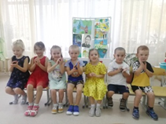
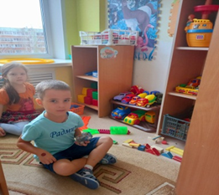
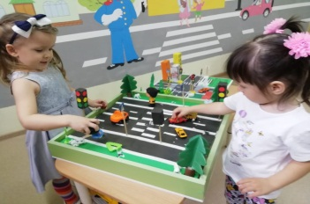
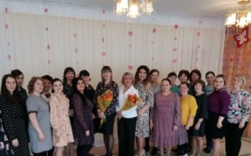
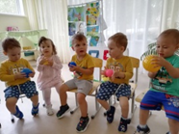
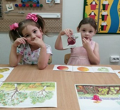
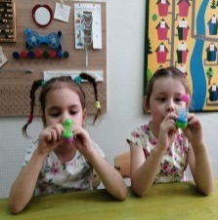
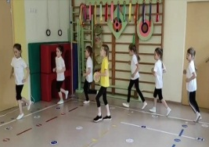
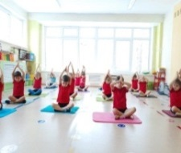
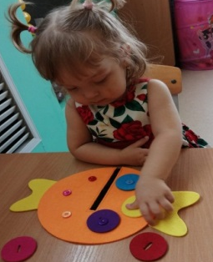
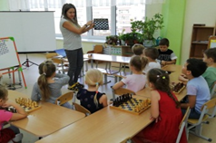
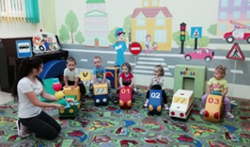
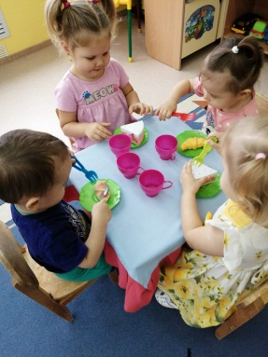
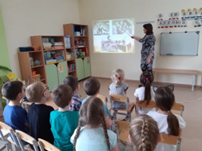
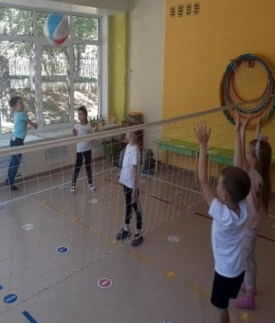
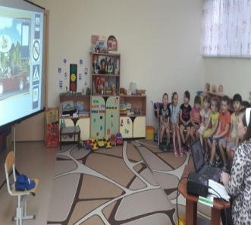
МБДОУ «ЦРР – детский сад №90 «Подсолнушек» НМР РТ
(филиал)
Представлен широкий спектр дополнительных услуг:
«Юный волейболист»;
«Знайка» - подготовка детей к школе;
«Весёлая логоритмика» - развитие речи детей посредством музыки;
«Болтушка» - формирование звукопроизношения;
«Говоруша» - развитие речи с
логопедом;
«Затейники» - тестопластика;
«Акварель» - вокал;
«Юный шахматист»;
«Кислородный фитококтейль».
Функционирует 10 групп, из них:
3 группы раннего возраста (1-3 года)
7 дошкольных групп (3-7 лет)
Детский сад обеспечивает воспитание и уход за детьми с 1 года до 7 лет на русском и татарском языках.
Наш дружный коллектив
В детском саду функционируют:
кабинет по изучению языков
комната психологической разгрузки
кабинет безопасности дорожного движения
логопункт
медицинский кабинет
сауна, фитобар
спортивный и музыкальный залы.
Все свои знания и умения ребятам передают квалифицированные педагоги:
Воспитатели групп
воспитатель по обучению татарскому и русскому языкам
воспитатель по хореографии
музыкальный руководитель
педагог-психолог
учитель-логопед
инструктор по физической культуре
Образовательная деятельность ведется с помощью интерактивного оборудования
Развивающее образовательное пространство

